Slide 1

Orientation data structure

Slide 2
수업 진행 방식
총 2시간의 실습 시간
30~40분간 이론을 복습 및 코드설명
이후 1시간 30분 동안 해당 주차에 맞는 자료구조를
구현하고, 이를 이용하여 주어진 문제 해결
DomJudge 서버를 이용하여 문제 제출 및 채점 진행

Slide 3
주차 별 수업 내용
1주차 – OT
2주차 – 배열 / 연결리스트
3주차 – 스택
4주차 – 큐
5주차 – vector, lists, sequence
6주차 – 트리1
7주차 – 트리2
8주차 – 1차 시험
9주차 – 우선순위 큐
10주차 – 이진탐색트리(Dictionary)
11주차 – 해싱(Dictionary)
12주차 – 그래프1(matrix representation)
13주차 – 그래프2(adjacency lit representation)
14주차 – 그래프3(DFS, BFS)
15주차 – 2차 시험

Slide 4
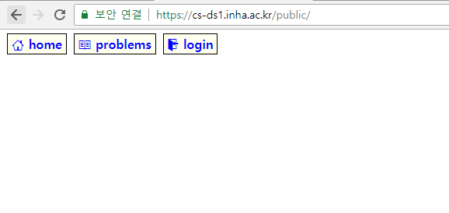
Domjudge 사용법
Browser는 Chrome을 이용할 것.
Domjudge 서버
https://cs-ds1.inha.ac.kr/public/

Slide 5
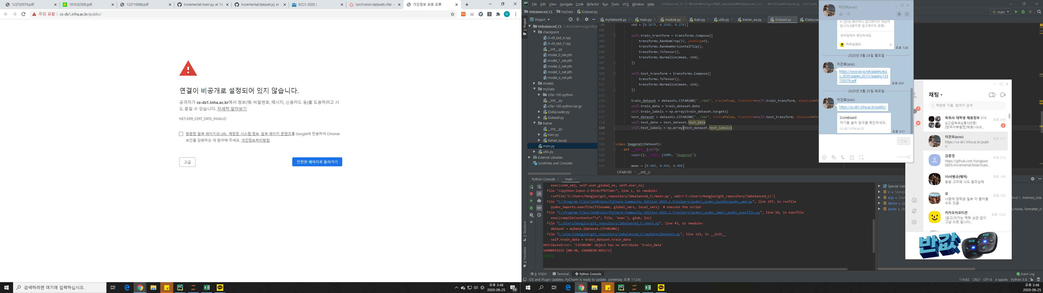
Domjudge 사용법

Slide 6
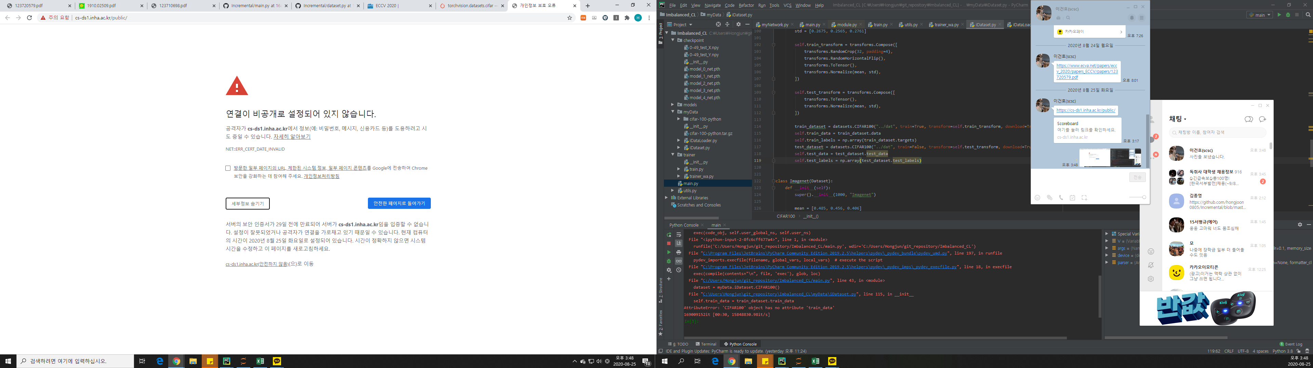
Domjudge 사용법

Slide 7
Domjudge 사용법

Slide 8
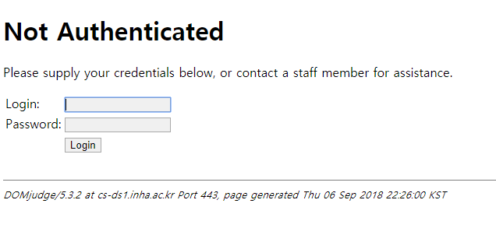
Domjudge 사용법
학번
비밀번호
ID / Password 입력 (학번 / 비밀번호)
오프라인 수업시엔 비밀번호를 실습 수업 시작 시 안내 예정

Slide 9
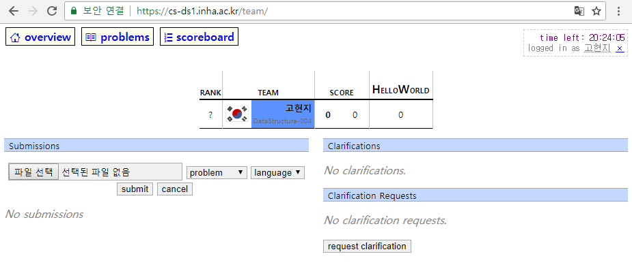
Domjudge 사용법
이름, 분반
로그아웃
질문과 답변
(클릭하면 상세 정보 확인 가능)
But 질문은 메일로
파일, 문제, 언어를 설정하여 답안코드 제출

Slide 10
Domjudge 사용법
이름, 분반
로그아웃
질문하기

Slide 11
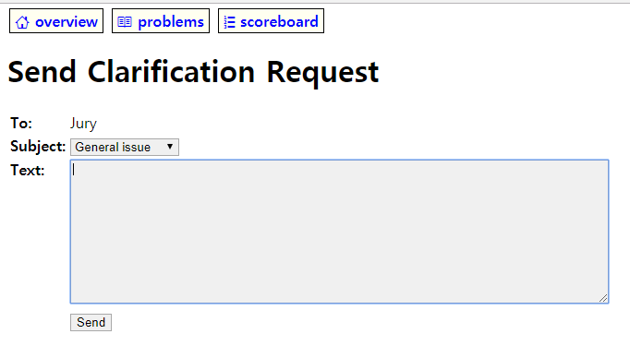
Domjudge 사용법
질문 카테고리 설정
내용 작성 후 Send로 보내기

Slide 12
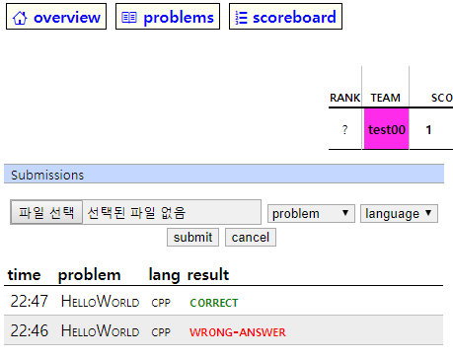
Domjudge 사용법
클릭 시 상세 정보 확인 가능

Slide 13
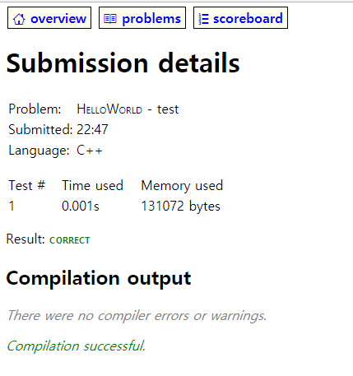
Domjudge 사용법
제출한 문제
코드 동작 시간, 메모리 사용량
코드 정답 여부
컴파일 결과 (정답 여부와 무관)

Slide 14
Domjudge 연습하기
이제 돔 서버에 접속하여 문제를 풀어봅시다!
https://cs-ds1.inha.ac.kr/public/

Slide 15
Domjudge 연습하기
Click!

Slide 16
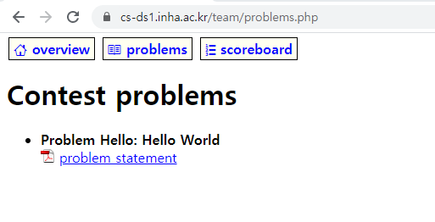
Domjudge 연습하기

Slide 17
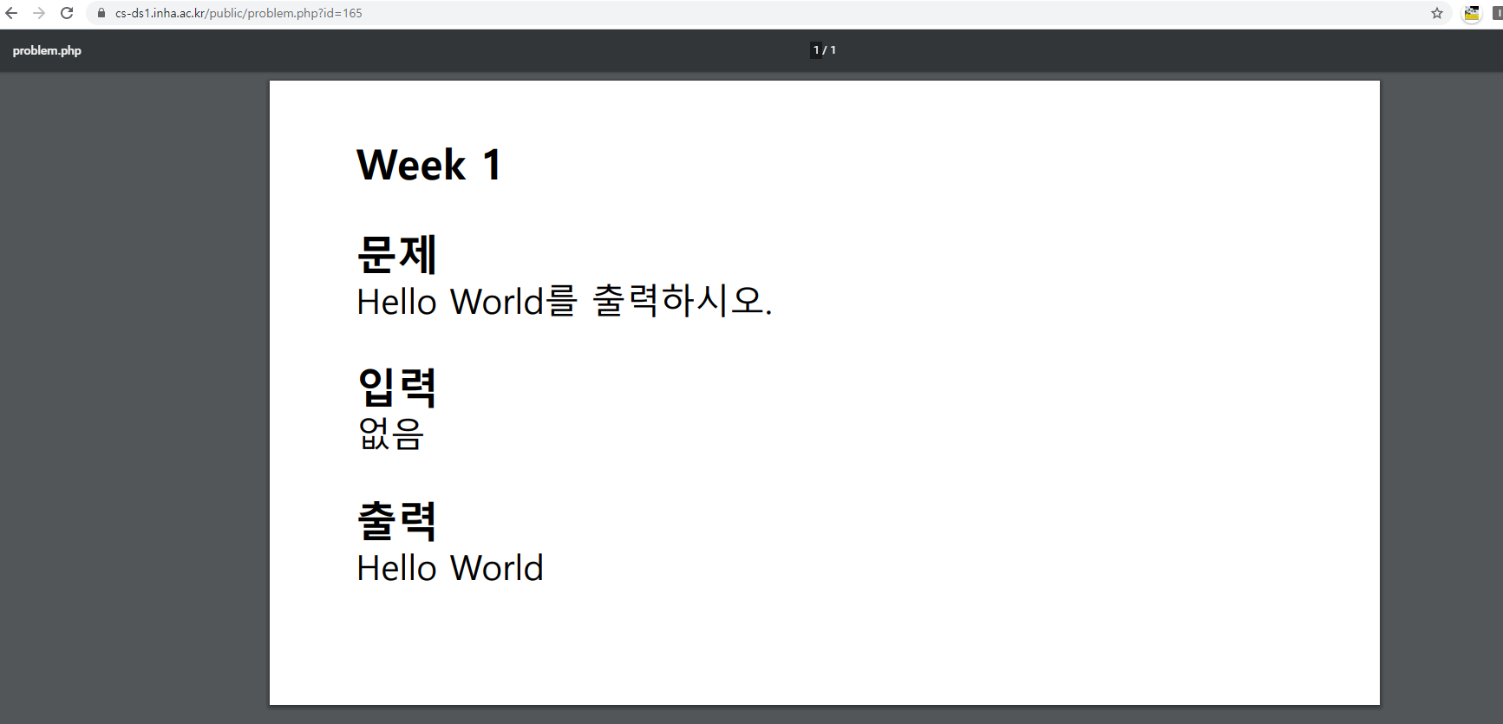
Domjudge 연습하기

Slide 18
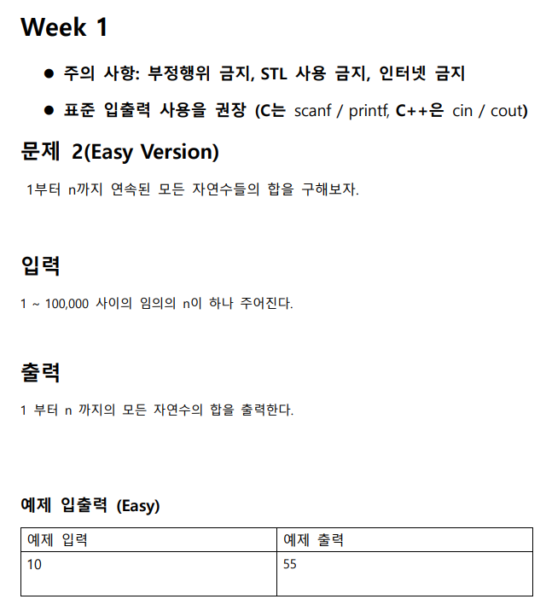
Domjudge 연습하기
문제 형식
문제에 대한 설명입니다
문제에서 주어지는 입력 포맷에 대한 설명입니다. 표준 키보드 입력(scanf / cin)을 통해 해당하는 포맷에 맞춰 값을 입력받습니다.
문제에서 주어지는 출력 포맷에 대한 설명입니다. 표준 키보드 출력(printf / cout)을 통해 해당하는 포맷을 출력합니다.
입력 -> 출력에 대한 예제입니다.

Slide 19
Domjudge 연습하기
Click!

Slide 20
Domjudge 연습하기

Slide 21
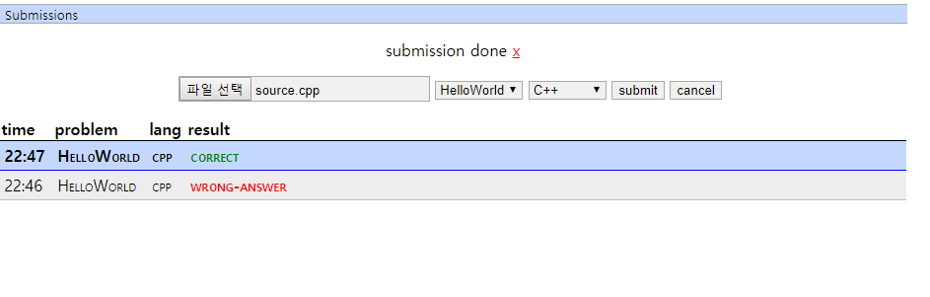
Domjudge 연습하기
파일 선택
(파일이름은 공백없이 영문으로 작성)
(파일 이름에 한글 X, 공백 X)
2. 문제와 언어 선택
(HelloWorld)
3. 제출
제출 내역
PENDING: 답안 채점 중
CORRECT: 정답
WRONG-ANSWER: 오답
COMPILE ERROR: 컴파일 오류
RUNTIME ERROR: 런타임 오류
TIME LIMIT: 문제가 제시한 시간 초과
(클릭할 경우 상세 내역 확인 가능)
PENDING 상태로 넘어가지 않는다면 F5를 한번 눌러주세요!

Slide 22
Q&A
Compile Error, Runtime Error는 왜 뜨는 건가요?
컴파일 에러는 코드를 컴파일 하는 도중 오류가 생겼을 때에, 런타임 에러는 코드가 실행되는 도중에 예외가 발생했을 때 나타나는 오류 결과입니다.
컴파일 에러는 주로 문법상의 오류로 인해 발생하게 됩니다.
런타임 에러는 코드가 수행되는 와중에 발생하는데, 주로 잘못된 주소값을 참조하는 경우, 예를 들면 배열의 범위를 초과하는 참조(out or index of array) 등으로 발생합니다.

Slide 23
Q&A
Dom server에 제출 했을 때 다음을 확인해봅시다!
가장 흔하게 나타나는 error은 array out of index (배열 참조 범위 초과) error입니다. 배열의 인덱스를 벗어나는 코드가 있는지 확인해 봅시다.
Main 코드의 마지막에 return 0 외에 다른 숫자를 넣으면 오류가 납니다. (return 1 과 같은 코드를 삽입해서는 안됩니다.)
Dom 서버에서 사용되는 컴파일러는 (리눅스에서 기본적으로 사용되는) g++ 컴파일러 입니다. Visual Studio에서 사용하는 Visual 컴파일러와는 몇 가지 차이가 존재하기 때문에 주의해주세요. (ex. g++에서는 초기화되지 않은 배열을 사용할 경우 오류가 나지만, VS에서는 실행이 됩니다.)

Slide 24
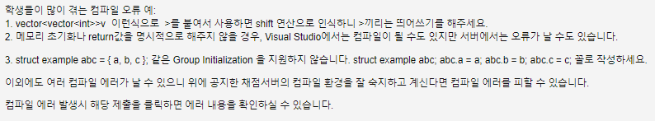
Q&A
Dom server에 제출 했을 때 다음을 확인해봅시다!
채점서버 환경
OS : Ubuntu 18.04 (64-bit)
gcc버전 : gcc (Ubuntu 7.3.0-16ubuntu3) 7.3.0 (c++14 지원)

Slide 25
오프라인 실습시 주의사항(부정행위)
인터넷 사용 X
휴대폰 사용 X( 실습시간에 휴대폰은 전원을 꺼주세요)
퇴실하기 전, 본인이 사용한 pc 다시시작
-> 002분반에게 소스코드 유출 방지
옆사람 모니터 보기 X
타인에게 본인의 비밀번호 알려주기 X
부정행위를 할 시, 큰 불이익이 갈 예정

Slide 26
Thank you

